Slide 1
Анализ физкультурно-оздоровительной работы. 2014 – 2015 учебный год
Инструктор по физ.культуре: Тимофеева Е.В.
Кузнецова О.В.

Slide 2
Физическое воспитание в ДОУ – является важным звеном в образовании детей. Всем известно, что потребность в двигательной активности у детей дошкольного возраста очень велика!

Slide 3
ЦЕЛЬ ФИЗИЧЕСКОГО ВОСПИТАНИЯ В ДОУ: - ФОРМИРОВАНИЕ ЗДОРОВОГО, ЖИЗНЕРАДОСТНОГО, ФИЗИЧЕСКИ РАЗВИТОГО РЕБЁНКА, КОТОРЫЙ ВЛАДЕЕТ ДОСТУПНЫМИ ЕГО ВОЗРАСТУ ЗНАНИЯМИ О ФИЗИЧЕСКОЙ КУЛЬТУРЕ И ИСПЫТЫВАЕТ ЖЕЛАНИЕ ЗАНИМАТЬСЯ ФИЗИЧЕСКИМИ УПРАЖНЕНИЯМИ
ОСНОВНЫМИ ЗАДАЧАМИ ДОУ ПО ФИЗИЧЕСКОМУ ВОСПИТАНИЮ ДОШКОЛЬНИКОВ ЯВЛЯЕТСЯ:
УКРЕПЛЕНИЕ ЗДОРОВЬЯ ДЕТЕЙ;
ФОРМИРОВАНИЕ ДВИГАТЕЛЬНЫХ УМЕНИЙ И НАВЫКОВ РЕБЁНКА В СООТВЕТСТВИИ С ЕГО ИНДИВИДУАЛЬНЫМИ ОСОБЕННОСТЯМИ,
РАЗВИТИЕМ ФИЗИЧЕСКИХ КАЧЕСТВ;
СОЗДАНИЕ УСЛОВИЙ ДЛЯ РЕАЛИЗАЦИИ ПОТРЕБНОСТЕЙ ДЕТЕЙ В ДВИГАТЕЛЬНОЙ АКТИВНОСТИ;
ВОСПИТАНИЕ ПОТРЕБНОСТИ В ЗДОРОВОМ ОБРАЗЕ ЖИЗНИ;
ОВЛАДЕНИЕ ПОДВИЖНЫМИ ИГРАМИ С ПРАВИЛАМИ.

Slide 4
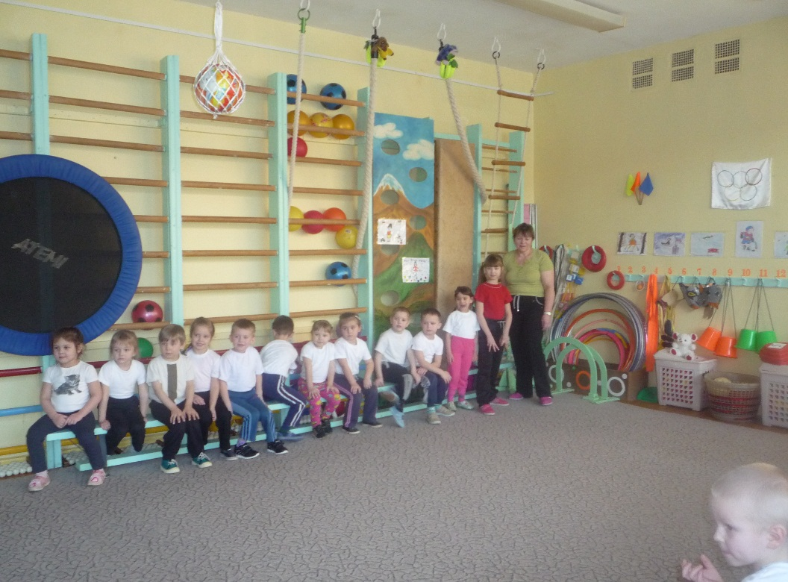
ДЛЯ УСПЕШНОЙ РЕАЛИЗАЦИИ ПОСТАВЛЕННЫХ ЗАДАЧ В ДОУ ДОЛЖНЫ БЫТЬ СОЗДАНЫ УСЛОВИЯ, ОБЕСПЕЧИВАЮЩИЕ УДОВЛЕТВОРЕНИЕ ПОТРЕБНОСТИ ДЕТЕЙ В ДВИГАТЕЛЬНОЙ АКТИВНОСТИ:
ОБОРУДОВАННЫЙ СПОРТИВНЫЙ ЗАЛ, В КОТОРОМ 2 РАЗА В НЕДЕЛЮ ПРОВОДЯТСЯ ЗАНЯТИЯ ПО ФИЗИЧЕСКОЙ КУЛЬТУРЕ В КАЖДОЙ ВОЗРАСТНОЙ ГРУППЕ, А ТАК ЖЕ СПОРТИВНЫЙ ДОСУГИ, РАЗВЛЕЧЕНИЯ И ПРАЗДНИКИ.

Slide 5
ПЛАВАТЕЛЬНЫЙ БАССЕЙН, ОБОРУДОВАННЫЙ ВСЕМ НЕОБХОДИМЫМ СПОРТИВНЫМ ИНВЕНТАРЁМ ДЛЯ ОРГАНИЗАЦИИ ПЛАВАНИЯ.

Slide 6
СПОРТИВАЯ ПЛОЩАДКА НА ТЕРРИТОРИИ ДЕТСКОГО САДА, ГДЕ ПРОВОДИТСЯ УТРЕННЯЯ ГИМНАСТИКА (В ТЁПЛЫЙ ПЕРИОД ГОДА), ФИЗКУЛЬТУРНЫЕ ЗАНЯТИЯ, СПОРТИВНЫЕ РАЗВЛЕЧЕНИЯ И ПРАЗДНИКИ.

Slide 7
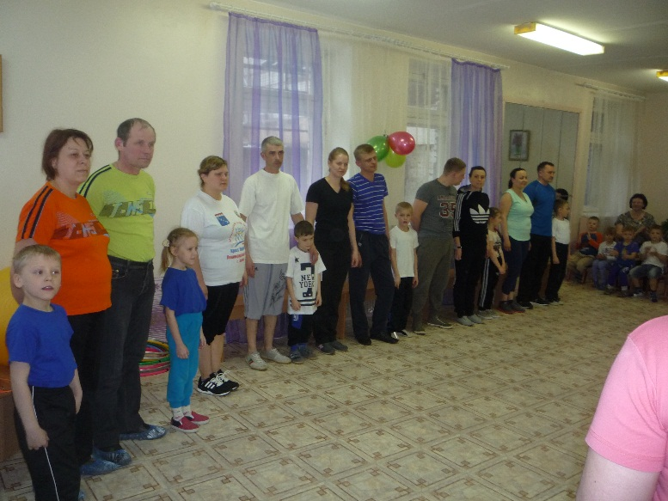
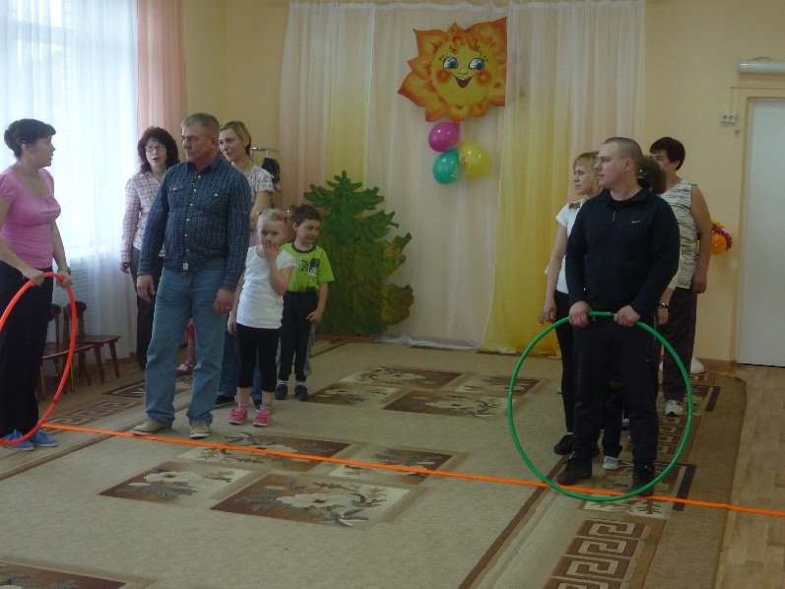
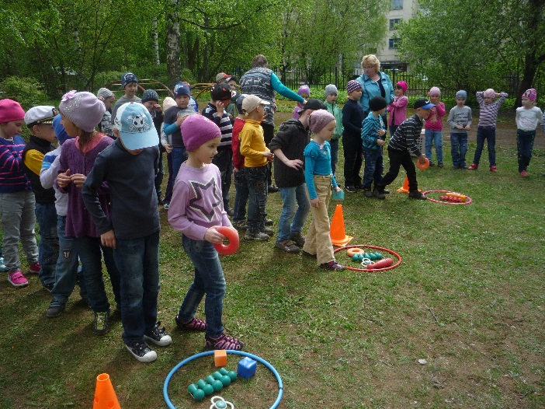
В СООТВЕТСТВИИ С ГОДОВЫМ ПЛАНОМ В ДОУ ПРОВОДЯТСЯ СПОРТИВНЫЕ ПРАЗДНИКИ, Дни здоровья, спортивные соревнования с участием родителей, спортивные олимпиады.

Slide 8
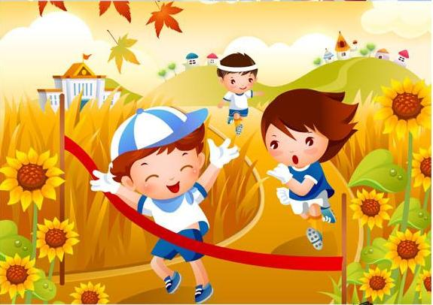
В процессе физического воспитания ребёнок: - приОБРЕТАЕТ ОПРЕДЕЛЁННУЮ СИСТЕМУ ЗНАНИЙ О ФИЗИЧЕСКИХ УПРАЖНЕНИЯХ, ИХ СТРУКТУРЕ, ОЗДОРОВИТЕЛЬНОМ ВОЗДЕЙСТВИИ НА ОРГАНИЗМ; - ОСОЗНАЁТ СВОИ ДВИГАТЕЛЬНЫЕ ДЕЙСТВИЯ; - ПОЛУЧАЕТ НЕОБХОДИМЫЕ ЗНАНИЯ О ВЫПОЛНЕНИИ ДВИЖЕНИЙ, СПОРТИВНЫХ УПРАЖНЕНИЙ И ИГРАХ; - УЗНАЁТ НАЗВАНИЯ ПРЕДМЕТОВ, ПОСОБИЙ, СПОСОБЫ И ПРАВИЛА ПОЛЬЗОВАНИЯ ИМИ.

Slide 9
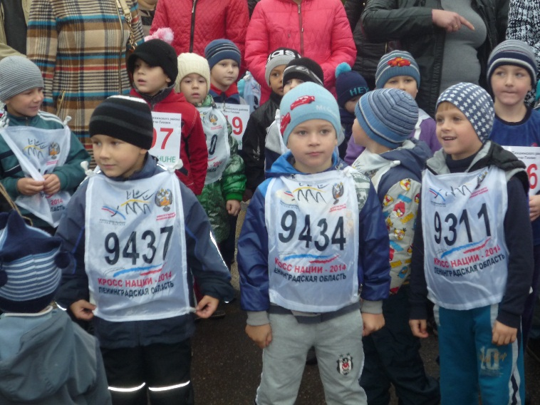
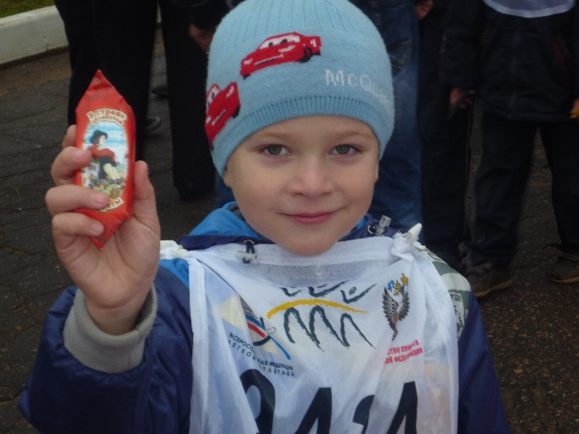
ИТОГИ 2014 – 2015 УЧЕБНОГО ГОДА. ИНСТРУКТОР ПО ФИЗ. КУЛЬТУРЕ - КУЗНЕЦОВА О. в. КРОСС «Астрача – Тихвин»

Slide 10
Участие в региональном конкурсе «Детские сады – детям!»

Slide 11
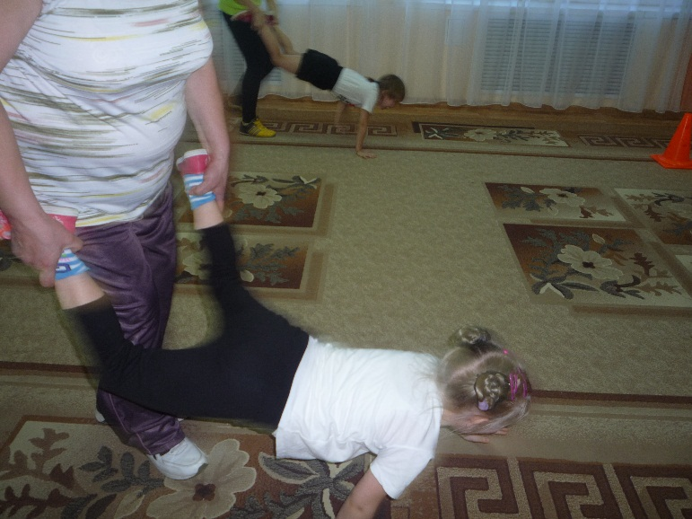
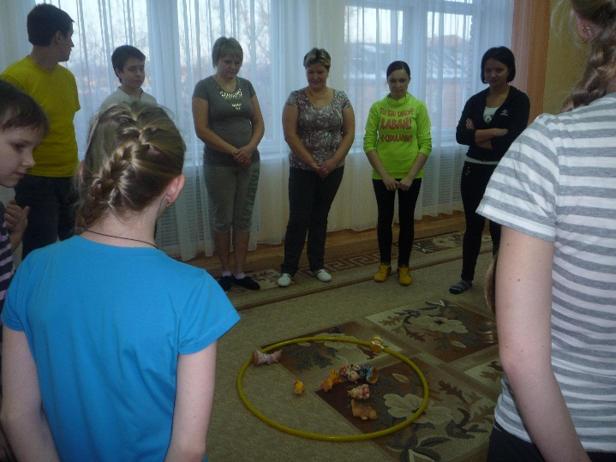
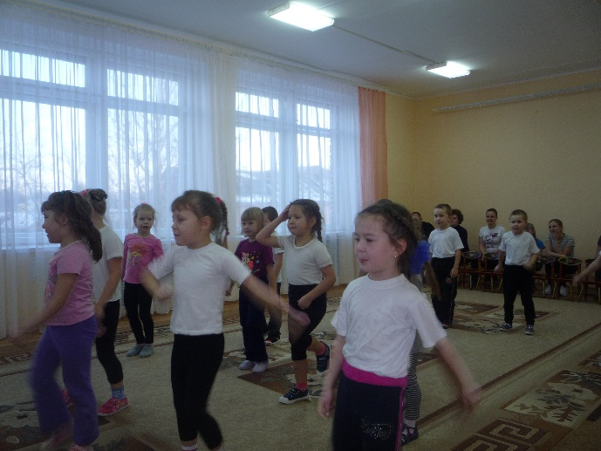
Спортивный праздник с участием родителей «сильные! Ловкие! Смелые!»

Slide 12
Участие в дистанционном конкурсе «Таланты россии!»

Slide 13
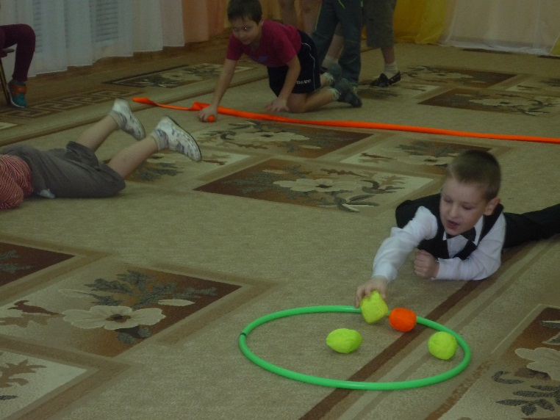
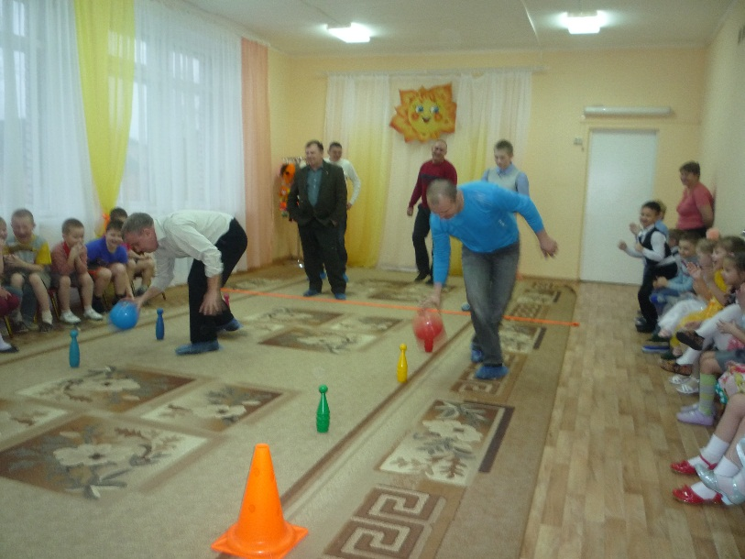
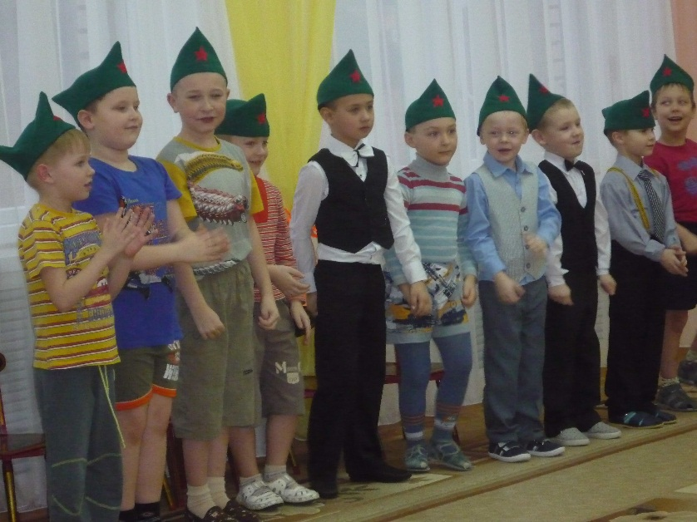
спортивно – музыкальное развлечение с участием родителей «аты- баты, шли солдаты…»

Slide 14
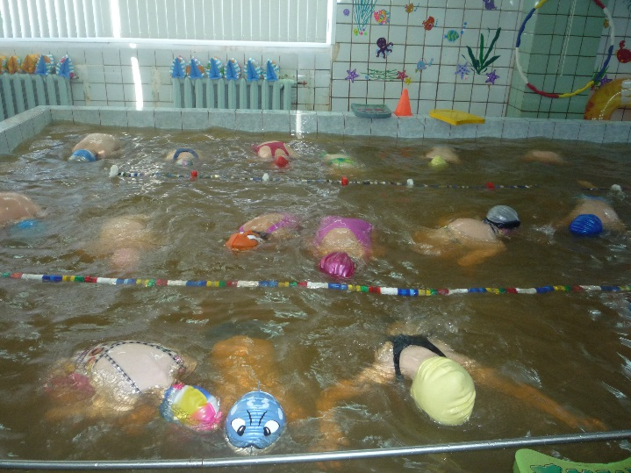
Эстафеты на воде «весёлые брызги!» (старшие и подготовительные группы)

Slide 15
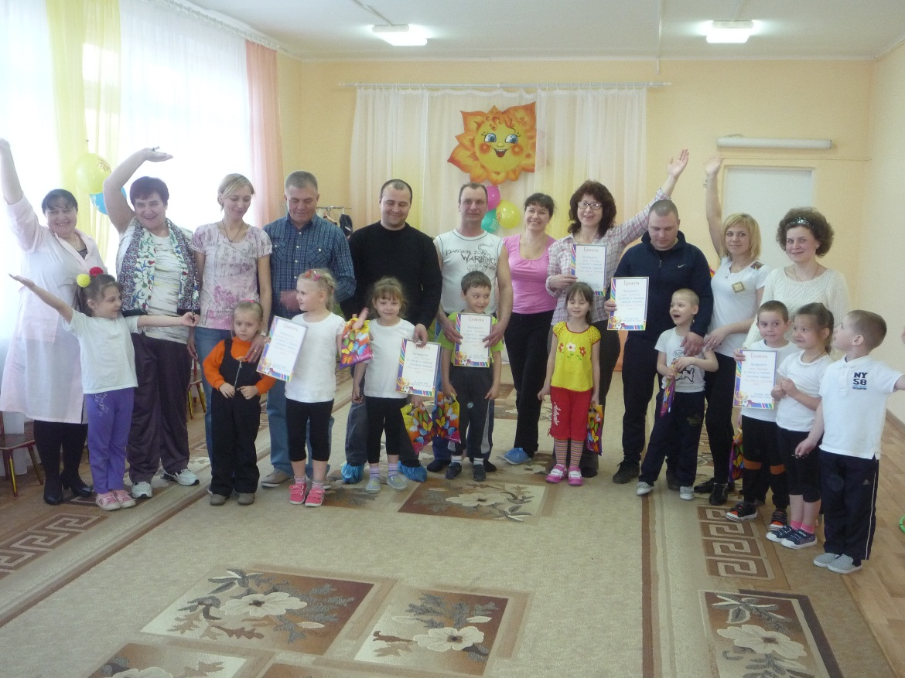
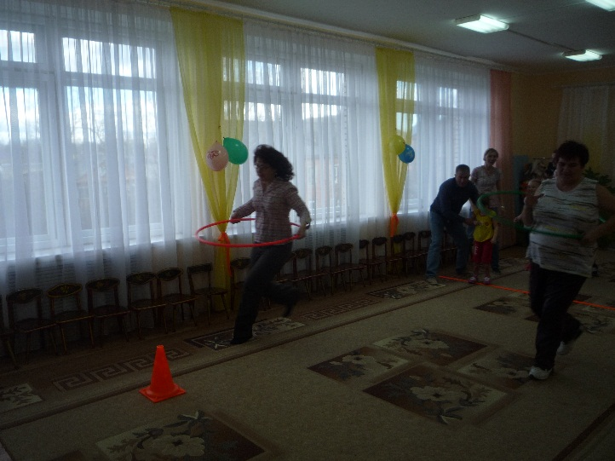
Спортивный праздник, посвященный дню здоровья «Папа, мама, я – спортивная семья!»

Slide 16
Участие в международном конкурсе по физической культуре «орлёнок» принимали участие дети подготовительной к школе группы «зайчик». Все дети получили сертификаты участника.

Slide 17
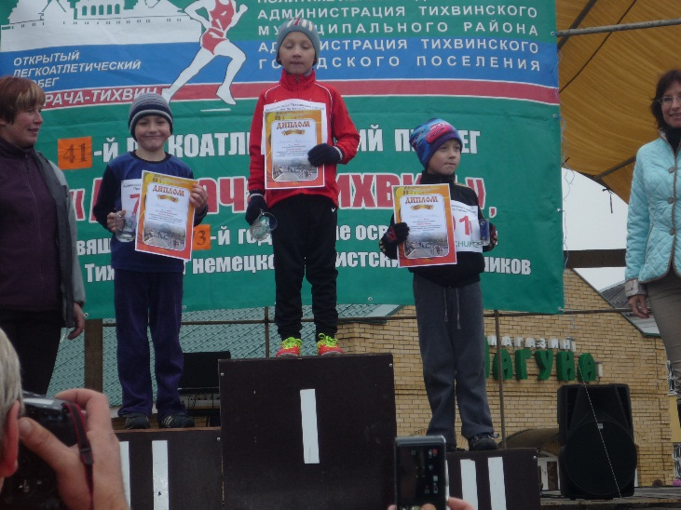
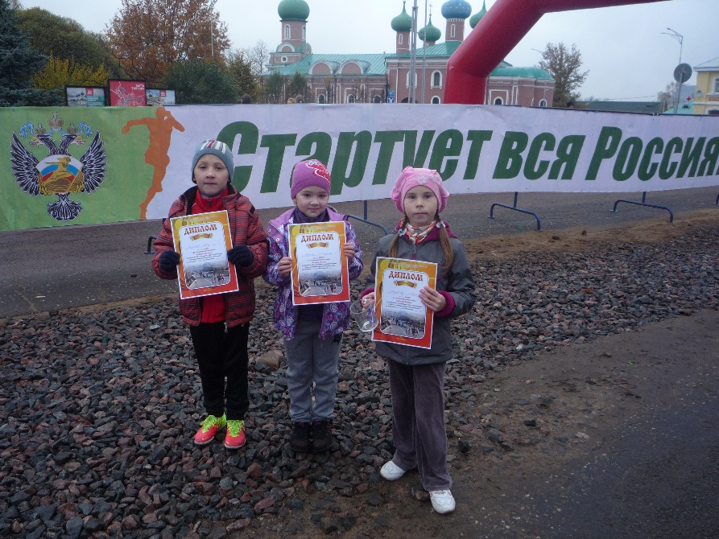
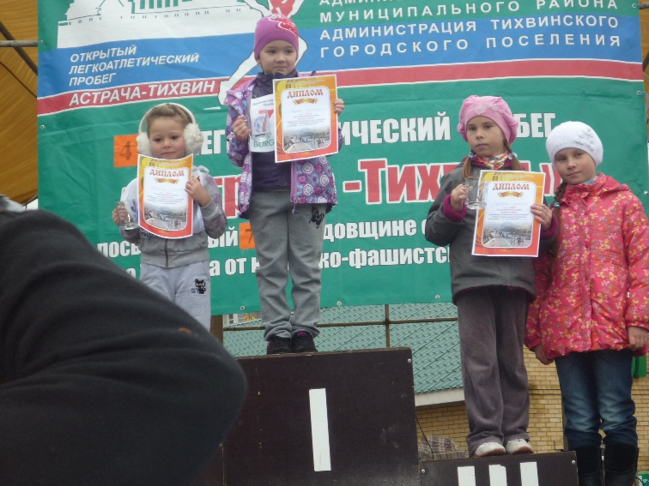
Инструктор по физ. культуре – тимофеева е. В. Кросс «астрача - тихвин»

Slide 18
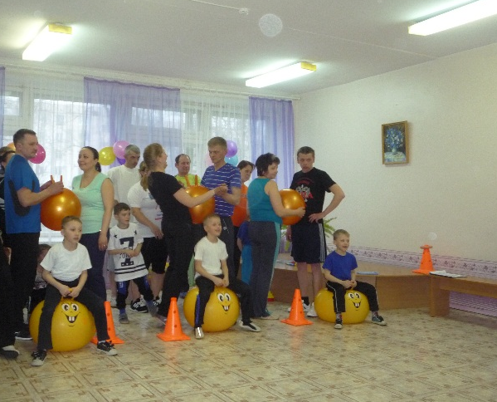
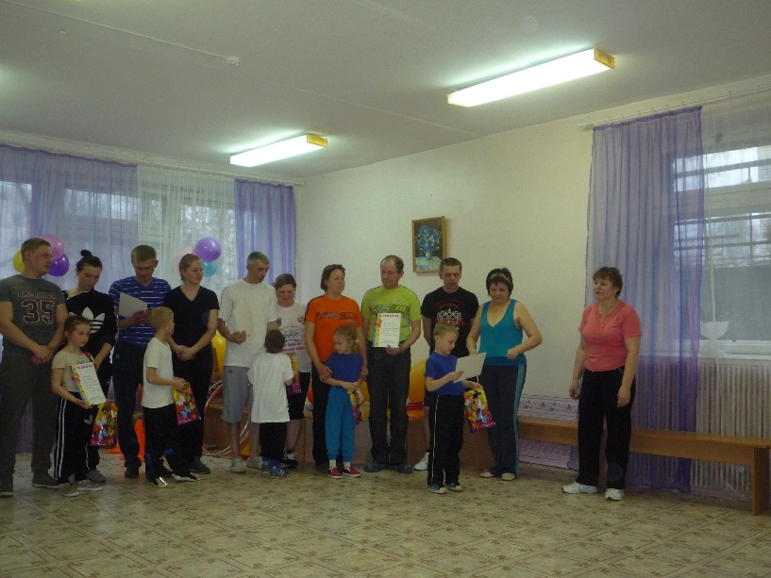
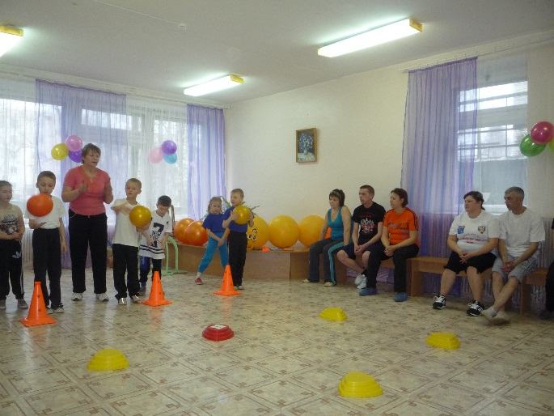
Спортивный праздник, посвященный дню здоровья «Папа, мама, я – спортивная семья!»

Slide 19
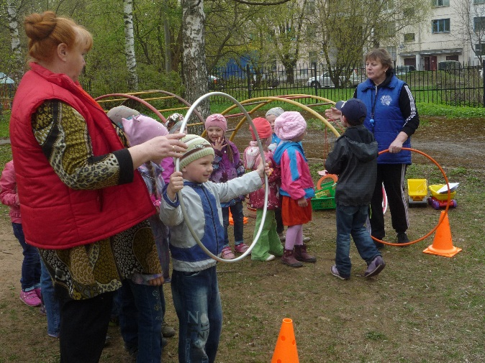
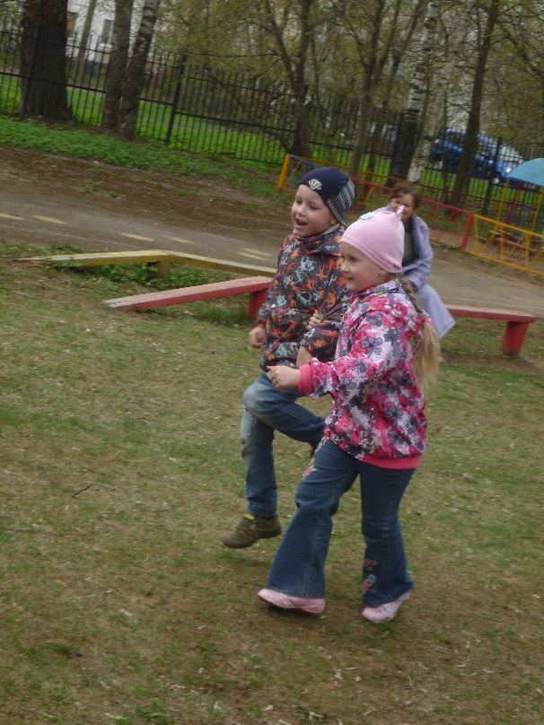
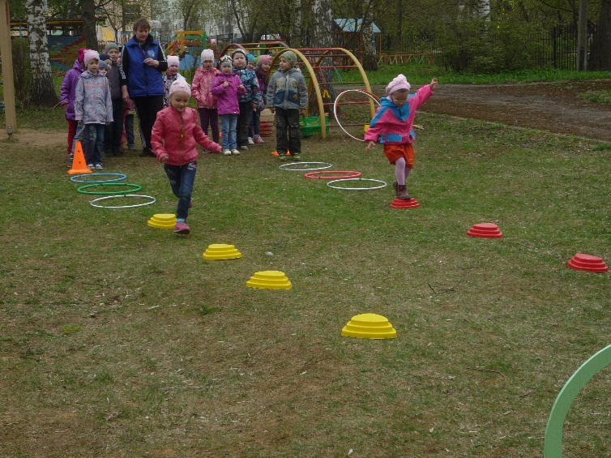
СПОРТИВНОЕ РАЗВЛЕЧЕНИЕ, ПОСВЯЩЁННОЕ ПРАЗДНОВАНИЮ 70-ЛЕТИЯ ПОБЕДЫ «МЫ - ЗАЩИТНИКИ!» (СТАРШИЕ ГРУППЫ)

Slide 20
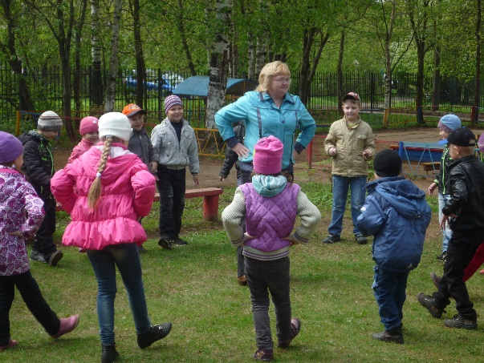
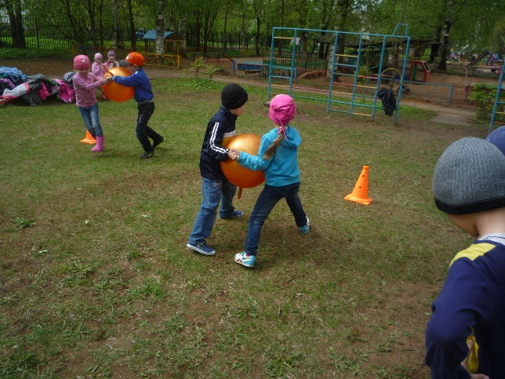
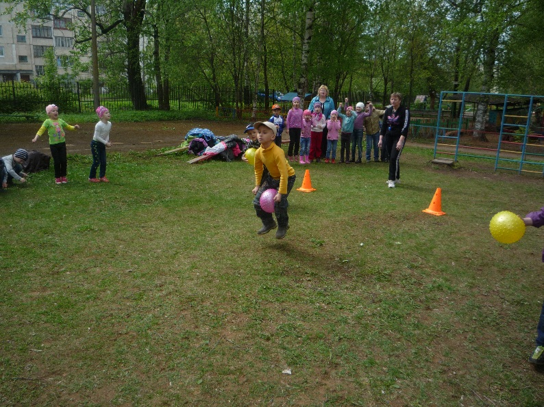
ИТОГОВОЕ СПОРТИВНОЕ РАЗВЛЕЧЕНИЕ В ПОДГОТОВИТЕЛЬНЫХ ГРУППАХ «САМЫЕ - САМЫЕ - САМЫЕ!!!»

Slide 21
А ТАК ЖЕ:
ПРОВЕДЕНИЕ ЗАНЯТИЙ ПО ТЕЛЕСНОМУ КОНТАКТУ В МЛАДШИХ ГРУППАХ ДОУ НА ТЕМУ «ПУТЕШЕСТВИЕ В ВЕСЕННИЙ ЛЕС».
АТТЕСТАЦИЯ НА ПЕРВУЮ КВАЛИФИКАЦИОННУЮ КАТЕГОРИЮ.

Slide 22
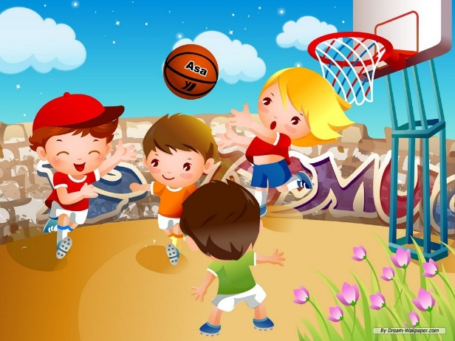
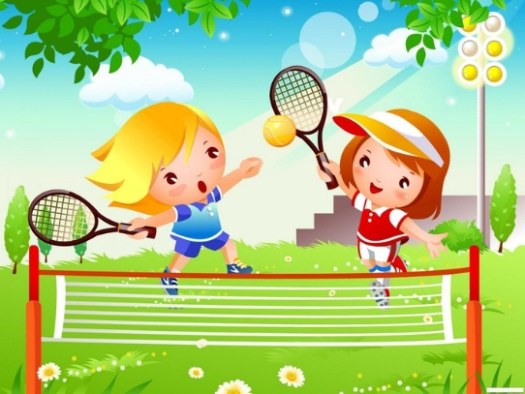
ДЛЯ ПОЛНОЦЕННОГО ФИЗИЧЕСКОГО РАЗВИТИЯ ДЕТЕЙ В НАШЕМ ДОУ СОЗДАНЫ КОМФОРТНЫЕ УСЛОВИЯ ДЛЯ РЕБЁНКА. К ЭТОМУ МОЖНО ОТНЕСТИ НЕ ТОЛЬКО НАЛИЧИЕ СПЕЦИАЛЬНОГО ИНВЕНТАРЯ, НО И ПРОФЕССИОНАЛЬНЫЕ ЗНАНИЯ, УМЕНИЯ И НАВЫКИ СПЕЦИАЛИСТА – ИНСТРУКТОРА ПО ФИЗИЧЕСКОЙ КУЛЬТУРЕ, А ТАК ЖЕ ПЕДАГОГОВ ДОУ.

Slide 23
Успехов Вам в работе!

